Slide 1
ПРОЕКТЫ
Кубанского государственного университета по вопросам формирования у молодежи активной гражданской позиции, предупреждения межнациональных и межконфессиональных конфликтов, противодействия идеологии терроризма и профилактики экстремизма

Slide 2

Телеграм канал
«Координационный центр КубГУ»

Slide 3
Темы телеграм канала «Координационный центр КубГУ»
Цели и задачи Координационного центра;
Новости о деятельности Центра;
Информация о Законодательстве РФ в сфере противодействия экстремизму и терроризму, его изменениях и дополнениях;
Вызовы и угрозы в современном обществе;
Правила безопасного использования сети Интернет;
Иная информация правового характера.

Slide 4
Целевая аудитория телеграм канала «Координационный центр КубГУ»
Сотрудники образовательных организаций;
Сотрудники органов по делам молодежи;
Сотрудники иных заинтересованных ведомств и организаций;
Представители молодежных общественных организаций;
Активисты из числа студенческой и ученической молодежи.

Slide 5
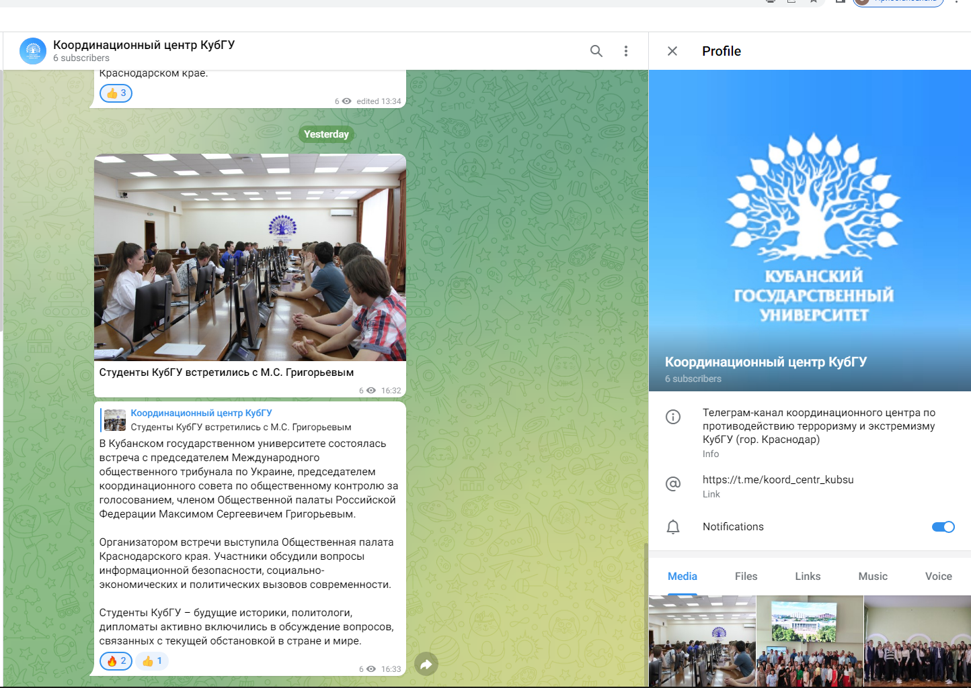
Телеграм канал «Координационный центр КубГУ»

Slide 6
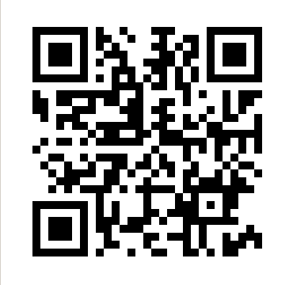
Ссылка на телеграм канал

